Slide 1
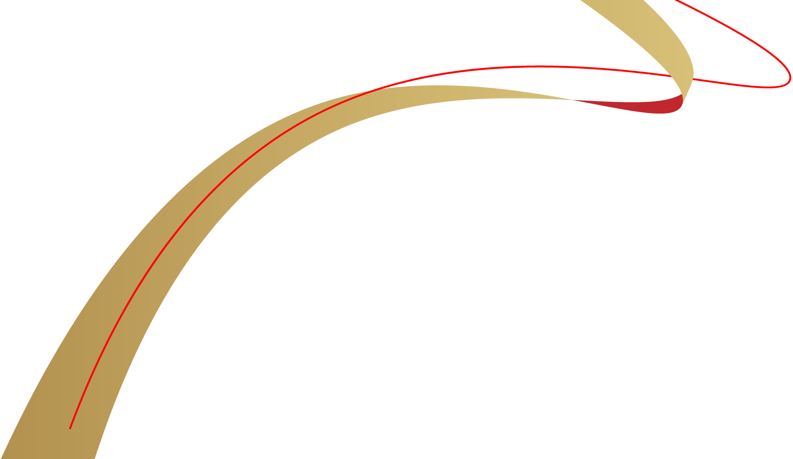

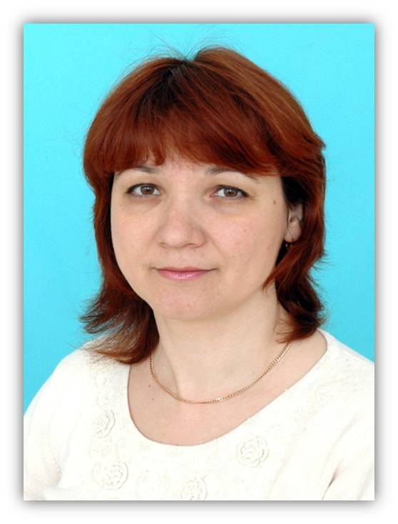
ПЕДАГОГ - НАСТАВНИК
«Чтобы быть хорошим преподавателем, надо любить то, что преподаёшь, и любить тех, кому преподаёшь»
«Яхшы укытучы булыр өчен, нәрсә өйрәткәнеңне һәм кемне өйрәткәнеңне яратырга кирәк»
Мирсияпова Лия Анасовна,
учитель технологии
высшей квалификационной категории
МБОУ «Гимназия №2»
Чистопольского муниципального района
Республики Татарстан

